Slide 1
বিসমিল্লাহির রাহমানির রাহীম
পরম করুণাময় দয়ালু আল্লাহর নামে শুরু করিতেছি।

Slide 2
আজকের ক্লাসে সবাইকে
স্বাগতম

Slide 3
উপস্থাপনায়
মো: গোলাম কাহ্‌হার
সহকারী শিক্ষক ( আইসিটি )
বাইছারা উচ্চ বিদ্যালয়
কচুয়া, চাঁদপুর।
হ্যালো- ০১৮১২৯৪৯৪৯২
ই-মেইল: golamkahhar16@gmail.com

Slide 4
আজকের বিষয়
করোনা ভাইরাস

Slide 5
করোনা কী?
২০১৯ এনসিওভি যা নভেল করোনা ভাইরাস নামে পরিচিত।
এটি এক ধরণের করোনা ভাইরাস
এশিয়ার বিভিন্ন অংশে এবং এর বাইরেও দ্রুত ছড়িয়ে পড়েছে এই ভাইরাস।

Slide 6
করোনা ভাইরাস
২০০২ সাল থেকে চীনে মহামারী আকার ছড়িয়ে পড়া সার্স ( পুরোনাম সিভিয়ার একিউট রেসপিরেটরি সিনড্রোম ) নামে যে ভাইরাসের সংক্রমণে পৃথিবীতে ৭৭৪ জনের মৃত্যু হয়েছিল আর ৮০৯৮ জন সংক্রমিত হয়েছিল। সেটিও ছিল এক ধরণের করোনা ভাইরাস।

Slide 7
কোথায় প্রথম সনাক্ত হয়
চীনের উহান শহরে করোনা ভাইরাসটি প্রথম সনাক্ত হয়।

Slide 8
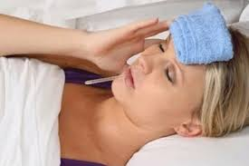
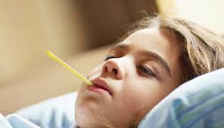
লক্ষণ সমূহ
স্বাভাবিক জ্বর দিয়ে ভাইরাসের সংক্রমণ শুরু হয়।

Slide 9
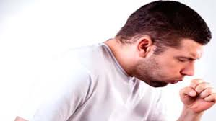
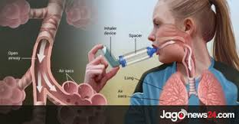
শুকনো কাশি দেখা দিতে পারে।
এক সাপ্তাহ পর শ্বাস কষ্ট শুরু হয়ে যায়।

Slide 10
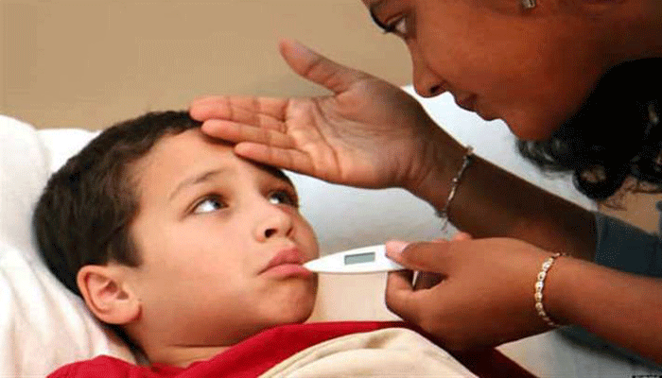
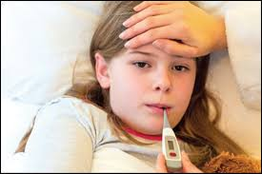
লক্ষণ সমূহ
হালকা ঠান্ডা লাগা থেকে মৃত্যুর উপসর্গ দেখা দিতে পারে।

Slide 11
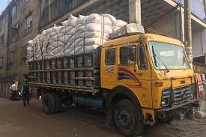
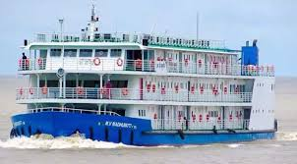
কিভাবে ছড়ায়
খাবারের পাইকারি বাজারের সঙ্গে ।

Slide 12
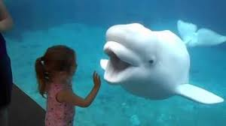
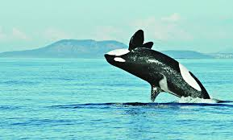
বেলুগা তিমির মাধ্যমে ।

Slide 13
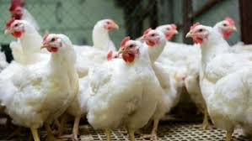
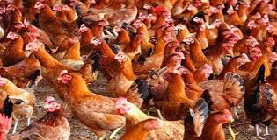
কিভাবে ছড়ায়
মুরগীর মাধ্যমে।

Slide 14
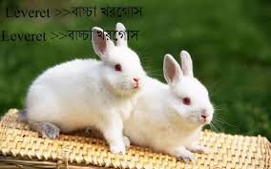
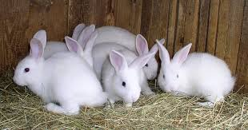
খরগোসের মাধ্যমে।

Slide 15
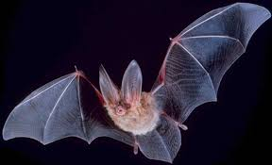
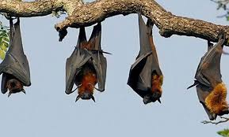
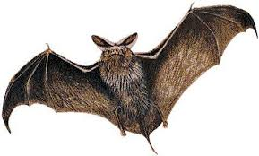
বাদুরের মাধ্যমে

Slide 16
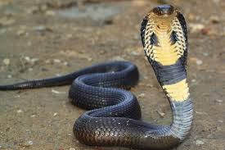
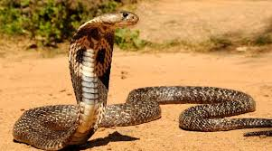
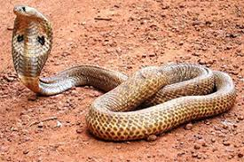
সাপের মাধ্যমে

Slide 17
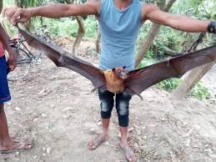
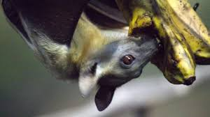
চীনের হর্সশত নামের একপ্রকার বাদুরের মাধ্যমে

Slide 18
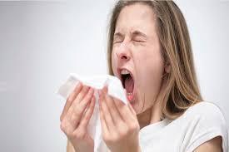
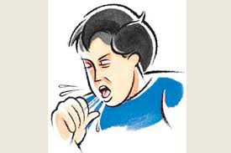
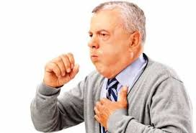
আক্রান্ত ব্যক্তির হাঁচি-কাশির মাধ্যমে-

Slide 19
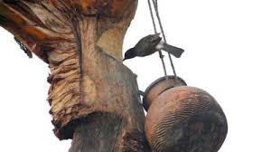
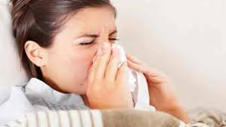
এক প্রজাতি থেকে অন্য প্রজাতিতে ও ছড়িয়ে যেতে পারে ।

Slide 20
চিকিৎসা
কোন প্রকার প্রতিষেধক অথবা চিকিৎসা নেই ।
তবে প্রতিষেধকের আবিস্কারের কাজ চলছে ।

Slide 21
এসো প্রার্থনা করি।
হে আল্লাহ তুমি আমাদেরকে এই মরণব্যাধি থেকে হেফাজত কর।
হে আল্লাহ তুমি আমাদের কে সুস্থ্যতা দান কর।
আমাদেরকে হালাল খাওয়ার তৌফিক দান করুন।
আমাদেরকে সকল প্রকার মহামারী থেকে রক্ষা করূণ।
হে আল্লাহ আমাদেরকে হেদায়াত দান করুণ- আমিন! আমিন!! আমিন!!!

Slide 22
এসো
আমরা আল্লাহকে ভয় করি এবং তার হুকুমগুলো মেনে চলি

Slide 23
ধন্যবাদ সবাইকে
আল্লাহ্‌ হাফেজ

